Slide 1
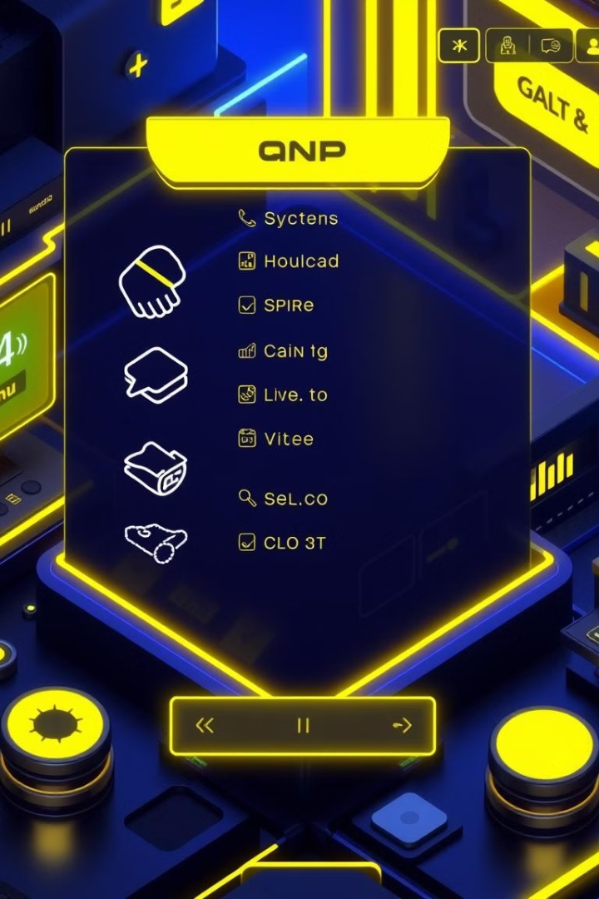
Presentación del Proyecto: Juego Piedra, Papel o Tijera
!Bienvenidos a mi presentación del proyecto realizar un software a escoger. mi proyecto escogido es el siguiente
Humberto Alexander Macas Montoya

Slide 2
¿Qué es el Juego Piedra, Papel o Tijera?
Un juego de estrategia
El Juego Piedra, Papel o Tijera es un juego de azar y habilidad que involucra jugador y maquina. Cada jugador elige simultáneamente una de las tres opciones: piedra, papel o tijera.

Slide 3
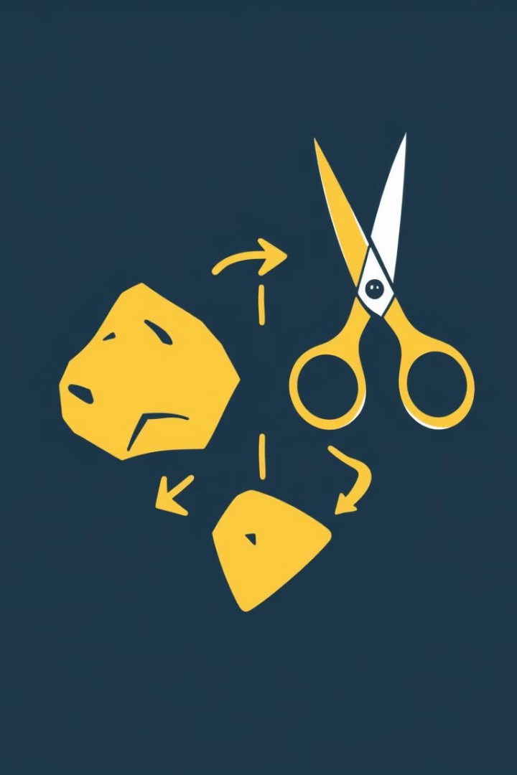
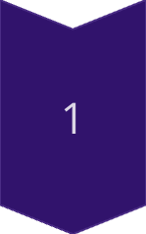
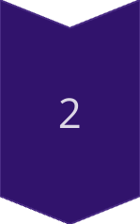
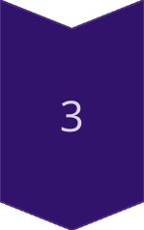
Reglas y Mecánica
Piedra
Vence a las tijeras.
Papel
Vence a la piedra.
Tijeras
Vence al papel.

Slide 4

Estructuras y funciones
Tupla: Guarda las reglas del juego
Diccionario: Contiene los mensajes según el resultado del juego.
Input: Pide la elección del jugador
Lista: Almacena el historial de resultados de las partidas.
random.choice(): La computadora elige aleatoriamente una opción.
Condicionales if: Determina el resultado del juego comparando las elecciones.

Slide 5
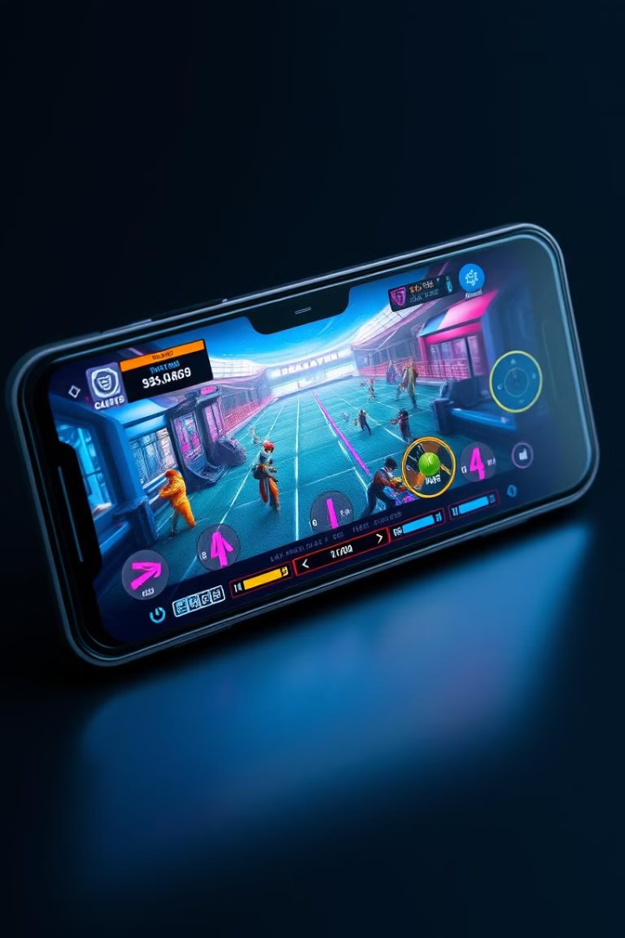



Flujo de juego
El juego comienza pidiéndole al jugador que elija entre piedra, papel o tijera y la computadora escoge al azar una opción.
El programa compara las dos opciones, usando las reglas que están guardadas en la tupla.
El resultado: se guarda. (historial)
Se muestra un mensaje de si el jugador ganó, perdió o empató, que está guardado en el diccionario.

Slide 6
Etapas de Desarrollo
Fase 1: elección del software
1
Identificación del problema, resolución del "Algoritmo" y desarrollo de diagramas
Fase 2: Desarrollo
2
Aplicación de los temas vistos en clase y consultados de las tareas autónomas.
Fase 3: Pruebas
3
Pruebas entre compañeros de clase dando acceso al código para corrección o sugerencias para mejorar.

Slide 7



Tecnologías Utilizadas
Programas de ejecución y consultas.
1
Visual Studio Code, plataforma Canvas UIDE.
Python
2
Lenguaje de programación para el desarrollo del juego.
Presentación
3
Github.com, Documentos Pdf, diapositivas

Slide 8

Funciones adicionales:
1
2
3
El jugador puede escribir "historial" para ver todos los resultados anteriores, que están guardados en la lista historial.
Si escribe "salir", el juego termina.
Proximamente
Animaciones 3d describiendo elecciones e interacciones de los jugadores.

Slide 9
Resumen:
Tupla: Guarda las reglas del juego (qué gana a qué).
Lista: Guarda el historial de resultados de las partidas.
Diccionario: Guarda los mensajes de los resultados (¡Ganaste!, ¡Perdiste!, ¡Empate!).
Input: Sirve para que el jugador elija su opción.
Random.choice(): Hace que la computadora elija una opción al azar.
If: Se usa para decidir si el jugador gana, pierde o empata.
Es un juego que utiliza algunas estructuras vistas en clase de programación como tuplas, listas y diccionarios.

